Slide 1
genieproject.eu
ICT alati za intrapoduzetništvo

Slide 2
Sadržaj
1
ICT alati za upravljanje vremenom
1.1 Koristi i nedostaci
1.2. Alati za upravljanje vremenom
2
Upravljanje zadacima u timskom radu
2.1 Osmišljavanje vlastite timske strategije
2.2 Provedba vlastite timske strategije

Slide 3
Ciljevi
Na kraju ovog modula moći ćete::
Bolje iskoristiti svoje vrijeme
Bolje upravljati timskim radom i raspodjelom zadataka
Koristiti alate koji će vam pomoći u procesu upravljanja zadacima

Slide 4
Cjelina 1
ICT alati za upravljanje vremenom
1.1 Prednosti i nedostaci
1.2 Alati za upravljanje vremenom

Slide 5
1. ICT alati za upravljanje vremenom
1.1 Koristi i nedostaci
U današnje vrijeme vrijeme je postalo izuzetno važno. Zapravo, posjedovanje vještina upravljanja vremenom i dobro poznavanje samoga sebe omogućuju bolju stopu dovršetaka zadataka što ostavlja vrijeme za upuštanje u osobne ili intrapoduzetničke projekte. Zato se, više nego ikad, važnost organiziranosti ne smije podcijeniti.
To se sukobljava s ulogom koju upravljanje vremenom ima u kulturi nekih poduzeća koja ga tretiraju ga kao sporednu vještinu, a ne temeljnu. Nije iznenađujuće da ovo važnost ovog pitanja eksponencijalno raste kada su u pitanju projekti unutar poduzeća, koji su zbog svoje uobičajene prirode često usko povezani
Izvor br.: 1

Slide 6
1. ICT alati za upravljanje vremenom
1.2 Alati za upravljanje vremenom
Kako biste nam pomogli s našim prvim koracima u svijetu upravljanja vremenom ili zapravo podigli naše organizacijske vještine na višu razinu, ovdje je izbor alata (s besplatnim i plaćenim planovima):
Praćenje vremena: imati potpunu kontrolu nad svojim vremenom ključ je za bolji rad i život izvan posla.
je besplatna aplikacija za praćenje vremena koja korisnicima, bilo pojedincima ili timovima, daje niz alata za praćenje vremena provedenog na zadatku ili naplativog vremena.
Na puno iscrpniji način, može se pohvaliti velikim brojem alata za praćenje vremena kao što su vođenje zadataka, fokusne sesije i zbirka izvješća, s ciljem pružanja dubinske analize raspodjele vremena korisnika.
Izvor br.: 4, 5

Slide 7
1. ICT alati za upravljanje vremenom
1.2 Alati za upravljanje vremenom
Marketing na društvenim medijima: Raspored objava ključan je za svaku strategiju upravljanja društvenim medijima. Nažalost, ne možemo 24/7 paziti na zaslon čekajući pravi trenutak da napravimo neku objavu ili infografiku.
, na primjer, podržava do 20 platformi društvenih medija, uključujući Twitter, Facebook, Instagram, TikTok, LinkedIn i YouTube. Njegov besplatni plan omogućuje upravljanje s 2 računa i zakazivanje do 5 objava. Dodatno, podržava automatizaciju objavljivanja: što znači da se određena ažuriranja bloga i weba mogu objavljivati ​​automatski.
uključuje slične značajke, s još boljim mogućnostima automatizacije i besplatnim planom koji omogućuje upravljanje s 3 društvena računa i zakazivanje do 10 objava.
Izvor br.: 6, 7

Slide 8
1. ICT alati za upravljanje vremenom
1.2 Alati za upravljanje vremenom
Korištenje zaslona: Kako bismo poboljšali upravljanje svojim vremenom, provjera vremena ispred ekrana je ključna, tako da se naši napori mogu optimizirati, izbjegavajući umor
AppDetox omogućuje korisnicima da prate svoje vrijeme ispred ekrana, stvarajući prilagođena pravila blokiranja i popise blokiranih aplikacija.
Moment uvodi pravila za više uređaja i proširenja preglednika, ali samo s plaćenim planovima.
Izvor br.: 8, 9

Slide 9
1. ICT alati za upravljanje vremenom
1.2 Alati za upravljanje vremenom
Upravljanje projektima i organizacija: Kao što ćemo vidjeti u sljedećoj cjelini, ove aplikacije omogućuju korisnicima upravljanje mnogim parametrima, kao što su popis zadataka, rokovi, razvrstavanje, dijeljenje i učitavanje privitaka datoteka, postajući svojevrsno "organizacijsko središte". Većina njih omogućuje dijeljenje sadržaja s drugim korisnicima.
Dobri primjeri su , , i . Iako svaki od njih uključuje niz očekivanih, temeljnih značajki poput gore spomenutih, oni još uvijek imaju vlastite trikove koji će vam pomoći da povećate produktivnost.
Izvor br.: 10, 11, 12, 13

Slide 10
Cjelina 2
Upravljanje zadacima u timskom radu
2.1 Osmišljavanje vlastite timske strategije
2.2 Provedba vlastite timske strategije

Slide 11
2. Upravljanje zadacima u timskom radu
2.1 Osmišljavanje vlastite timske strategije
Uspjeh je izravna posljedica odgovarajuće strategije, stoga je važno znati kako napraviti plan, tj. dizajnirati solidan dijagram tijeka rada za učinkovito planiranje koraka potrebnih za ostvarenje projekta.
Izvor br.: 2

Slide 12
2. Upravljanje zadacima u timskom radu
2.1 Osmišljavanje vlastite timske strategije
Napravite popis svih zadataka koje vaš tim treba obaviti.
Navedite rokove i vremenske okvire za svaki zadatak.
Dodijelite prioritet svakom zadatku.
Zabilježite sve druge relevantne informacije za svaki zadatak.
Podijelite zadatke među timom na uravnotežen način
Pratite napredak tima.
Imajte na umu da je ovo samo prijedlog, pa ga nemojte ustručavati izmijeniti kako bi bolje odgovarao vašim potrebama.
Izvor br.: 2

Slide 13
2. Upravljanje zadacima u timskom radu
2.2 Osmišljavanje vlastite timske strategije
Nakon što osmislimo vlastiti plan, vrijeme je da ga provedemo. Kao što smo vidjeli u prethodnoj jedinici, postoji nekoliko alternativa koje pružaju čista, jednostavna i učinkovita rješenja držeći napredak otvorenim i minimizirajući protok e-pošte i komunikacijske kanale.
Ovom prilikom, besplatna verzija Asane će se koristiti za ilustraciju prethodno spomenutog procesa implementacije. Imajte na umu da, u svakom slučaju, svi novi računi imaju besplatan mjesec Premiuma (koji dodaje više značajki)
Izvor br.: 2, 11

Slide 14
2. Upravljanje zadacima u timskom radu
2.2 Provedba vlastite timske strategije
Napravite popis svih zadataka koje vaš tim treba izvršiti:
Ovo je ključni korak jer će definirati strukturu projekta. Nazivi zadataka i opseg trebaju biti što je moguće konkretniji i koncizniji. Kao što ćemo vidjeti kasnije, većina programa, poput besplatne verzije Asane, u ovom slučaju dopušta zadatke i pod-zadatke unutar njih.
Izvor br.: 2

Slide 15
2. Upravljanje zadacima u timskom radu
2.2 Provedba vlastite timske strategije
Razlomite zadatke koji su složeni
Lakši zadaci slične veličine olakšavaju raspodjelu
Uravnotežena radna opterećenja
Bolja raspodjela radne snage
Brži procesi
Izvor br.: 2

Slide 16
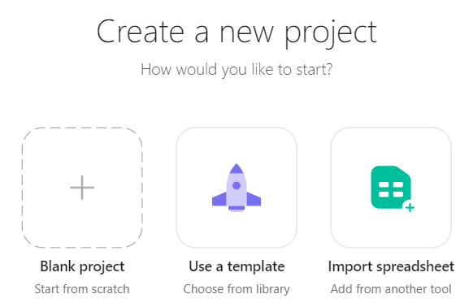
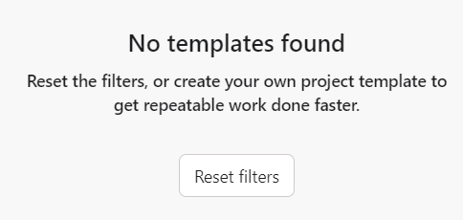
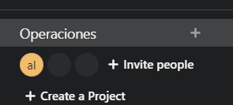
2. Upravljanje zadacima u timskom radu
2.2 Provedba vlastite timske strategije
Nakon što uđete u nadzornu ploču Asane, kliknite na bilo koji od simbola + s vaše lijeve strane kako biste izradili novi projekt (1) i odaberite svoj prvi korak (2).
Stručni savjet: da biste pristupili nekim od predložaka, kliknite na "Upotrijebi predložak" (plava raketa, 2), a zatim na "Poništi filtere" (ispod plave sofe, 3). Tada ćete moći pristupiti nekim predlošcima bez da morate početi od nule!
2
1
3
Izvor br.: 11

Slide 17
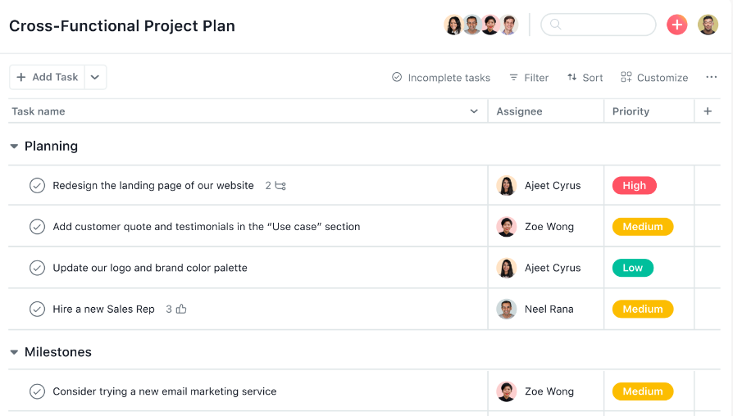
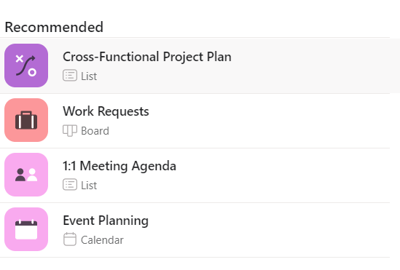
2. Upravljanje zadacima u timskom radu
2.2 Provedba vlastite timske strategije
U ovom slučaju koristimo prikaz temeljen na popisu (1) za distribuciju projekta. U nekim slučajevima, izgled ploče (2) ili kalendara (3) može biti vizualno bolji, posebno s vremenski osjetljivim, jednostavnijim projektima. Zatim je samo potrebno dati naziv projektu, prilagoditi njegovu ikonu i prilagoditi njegove postavke privatnosti
1
2
3
Izvor br.: 11

Slide 18
2. Upravljanje zadacima u timskom radu
2.2 Provedba vlastite timske strategije
Navedite rokove i vremenske okvire za svaki zadatak: kada procjenjujete duljinu zadatka, imajte na umu da ne samo da zadaci imaju promjenjivu duljinu, već i različiti radni tempo ljudi koji ih obavljaju.
U svakom slučaju, za procjene rokova trebaju uzeti u obzir dodatno vrijeme zbog nepredviđenih događaja, idealni uvjeti su samo teoretski!
Dodijelite prioritet svakom zadatku: dodjela prioriteta trebala bi odgovoriti na pitanja kao što su:
Ne bi li obavljanje ovog zadatka ugrozilo održivost projekta?
Bi li to spriječilo tim da pokrene nekoliko drugih?
Koliko je blizu krajnji rok?
Izvor br.: 2

Slide 19
2. Upravljanje zadacima u timskom radu
2.2 Provedba vlastite timske strategije
Na Asani, rokovi se mogu postaviti klikom na “Datum roka” (1) dok se prioriteti mogu odabrati klikom na “Prioritet” (2).
1
2

Slide 20
2. Upravljanje zadacima u timskom radu
2.2 Provedba vlastite timske strategije
Zabilježite ostale relevantne informacije za svaki zadatak: Ne mogu se svi zadaci objasniti shematskim naslovom, zato su često potrebne informacije kao što su detaljni opisi, dodatne datoteke, ažuriranja, pa čak i pod-zadaci.
Nemojte se ustručavati dodati i zatražiti ove pojedinosti, jer štede toliko vremena u dvostrukim provjerama i pozivima za potvrdu: mnogo je brže imati samo jedno mjesto nego provjeravati više njih.
Povrh toga, neke stranice mogu biti nedostupne članovima vašeg tima, što znači da im neće pomoći!
Ne zaboravite da informacije o projektu učinite javnima i centraliziranima!
Izvor br.: 2

Slide 21
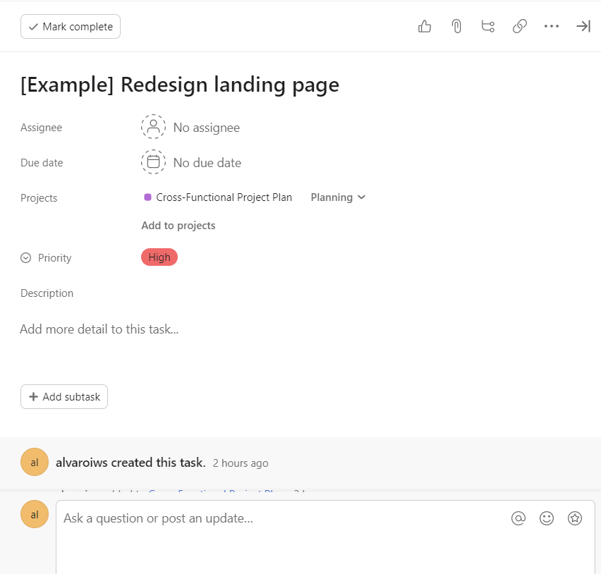
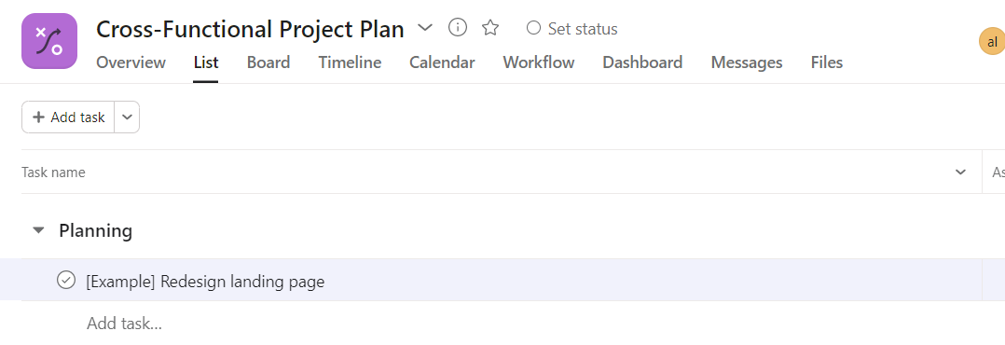
2. Upravljanje zadacima u timskom radu
2.2 Provedba vlastite timske strategije
2
3
4
Za dodavanje pojedinosti zadatka na Asanu, samo kliknite na "Detalji" (1) odmah ispod strelice, lijevo od polja "Primatelj". Zatim, tu su gumbi za prilaganje datoteka (2), dodavanje pod-zadataka (3), dijeljenje zadataka (4), uključujući opis (5) i objavljivanje komentara/ažuriranja (6)
5
3
1
6
Izvor br.: 11

Slide 22
2. Upravljanje zadacima u timskom radu
2.2 Provedba vlastite timske strategije
Pravedno raspodijelite zadatke među timom
Svaka osoba ima drugačiji niz kvaliteta. Zato je poznavanje vaših timskih vještina ključno za uspješno procjenu vaših resursa za timski rad. Prilikom raspodjele zadataka uzmite u obzir te čimbenike jednako kao i samu duljinu/složenost zadatka, stoga se nemojte uzrujavati ako članovi tima završe s različitim količinama zadataka u bilo kojem trenutku, poanta je u ravnoteži radnog opterećenja!
Pratite napredak tima.
Kako projekt napreduje, praćenje njegovog razvoja može se pokazati od velikog značenja. To će članovima tima dati do znanja gdje se zapravo nalaze u svakom trenutku. Postoji ogromna razlika između mapiranja svih zadataka i ove "karte" koja prikazuje vašu poziciju uživo!
Izvor br.: 2

Slide 23
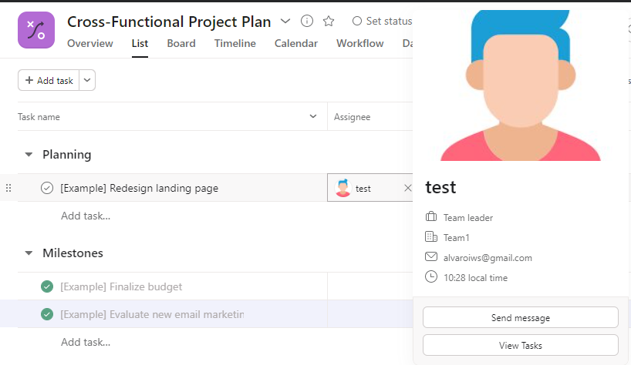
2. Upravljanje zadacima u timskom radu
2.2 Provedba vlastite timske strategije
Napredak se lako može pratiti unutar Asane označavanjem zadataka (1) i pod-zadataka (dostupno klikom na detalje, odmah pored pojedinosti o primatelju, 2).
Što se tiče radnog opterećenja članova tima, prelaskom miša iznad pojedinosti o pojedincu (3) prikazat će se izbornik koji prikazuje pojedinosti te osobe, s opcijom za prikaz njegovih/njezinih zadataka (4) na vizualnoj kalendarskoj ploči.
1
2
3
4
Izvor br.: 11

Slide 24
Testirajte svoje znanje!
3. Trebaju li informacije o projektu prema zadanim postavkama biti javne?
Ne, pokriveno je GDPR-om suigrača
Da, jer bi to pomoglo napredovanju
Ne, voditelj projekta ne mora znati
Molim Vas, odgovorite na sljedeća pitanja:
1. Imaju li organizacijske vještine izričito primarnu ulogu u kulturi poduzeća?
Uglavnom da
Da, ali samo za unutarnje poduzetnike
Uglavnom ne
4. Je li Trello aplikacija za upravljanje korištenjem zaslona?
Da
Ne
Da, ali samo na planu koji se plaća
2. Je li zamjeranje vašim suigračima pravi završni korak u izradi plana?
Da, zapravo moj izbor
Da, ali samo u određenim prilikama
Ne, nikad to ne bih učinio
5. Trebaju li svi suigrači imati isti broj zadataka?
Da, naravno
Ne, sve dok imaju slično opterećenje
Ne, voditelj je izuzet

Slide 25
Testirajte svoje znanje!
3. Trebaju li informacije o projektu prema zadanim postavkama biti javne?
Ne, pokriveno je GDPR-om suigrača
Da, jer bi to pomoglo napredovanju
Ne, voditelj projekta ne mora znati
Rješenja:
1. Imaju li organizacijske vještine izričito primarnu ulogu u kulturi poduzeća?
Uglavnom da
Da, ali samo za unutarnje poduzetnike
Uglavnom ne
4. Je li Trello aplikacija za upravljanje korištenjem zaslona?
Da
Ne
Da, ali samo na planu koji se plaća
2. Je li zamjeranje vašim suigračima pravi završni korak u izradi plana?
Da, zapravo moj izbor
Da, ali samo u određenim prilikama
Ne, nikad to ne bih učinio
5. Trebaju li svi suigrači imati isti broj zadataka?
Da, naravno
Ne, sve dok imaju slično opterećenje
Ne, voditelj je izuzet

Slide 26
Sažetak
Dobro napravljeno! Sad znate više o:
Organizaciji i kako bolje iskoristiti svoje vrijeme
Uključivanju svog tima i kako da cjelina bude više od zbroja njezinih dijelova
Planiranju i učinkovitom upravljanje vremenom

Slide 27
Bibliografija (1)
https://www.mindtools.com/arb6j5a/what-is-time-management
https://monday.com/blog/teamwork/team-task-management/
https://www.myindielifeblog.net/blog/buffer-free-plan
https://clockify.me/
https://www.rescuetime.com/
https://www.hootsuite.com/

Slide 28
Bibliografija (2)
https://buffer.com/
https://appdetox.github.io/
https://appadvice.com/app/moment-cut-screen-time/771541926
https://trello.com/
https://asana.com/
https://slack.com/
https://evernote.com/

Slide 29
genieproject.eu
Hvala!

